Slide 1
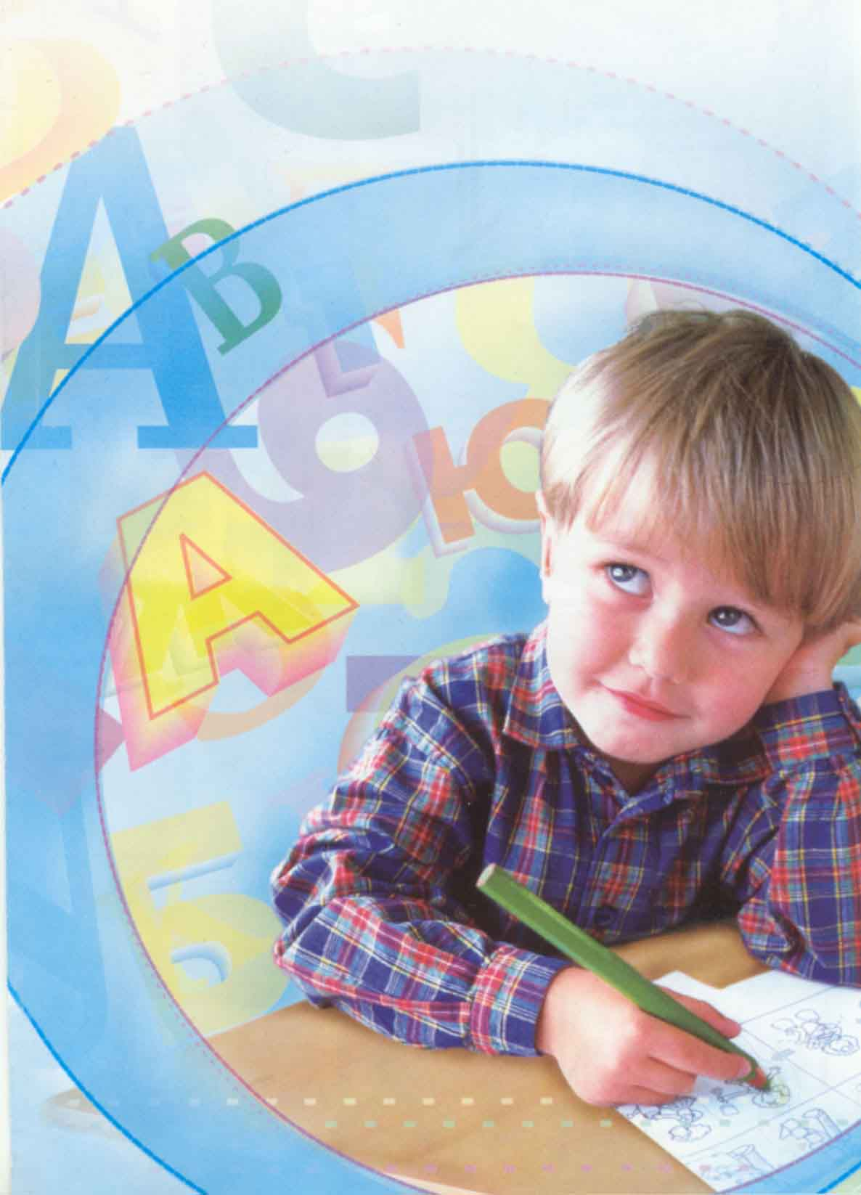
Психологический аспект процесса обучения в период перехода на новую ступень обучения
КГКСКОУ СКОШ 8 вида 1
Березовская Н.Е.
педагог-психолог

Slide 2
ПСИХОЛОГИЧЕСКИЙ АСПЕКТ УРОКА
Психологические компоненты образовательной деятельности:
Мотивация учеников и учителя.
Степень общей активности учеников.
Психодинамические характеристики учебной ситуации с точки зрения интенсивности воздействий, темпа и ритма, однообразия или разнообразия этих воздействий.
Эмоциональный фон и эмоциональная окраска отдельных временных отрезков урока.
Преднамеренная и непреднамеренная активизация тех или иных психических функций.

Slide 3
ПСИХОЛОГИЧЕСКИЙ АСПЕКТ УРОКА
Дифференцированость нагрузки на учащихся с учетом индивидуально-психологических особенностей каждого из них.
Наличие психологической гармонии или дисгармонии (контрастов) во взаимодействии участников учебного процесса.
Характеристика класса как малой социальной группы, преобладающая атмосфера взаимоотношений, оценок и норм в классе, наличие позитивных и негативных группировок по отношению к учителю и ученикам.
Содержание познавательной деятельности, последовательность и непротиворечивость учебного материала, система логических действий и психологических механизмов познания - анализ, синтез, сравнение, обобщение.

Slide 4
Любые переходные периоды в жизни человека всегда связаны с определенными трудностями.
Начало учебной деятельности и переход учеников из начальной школы — это сложный и ответственный период; от того, как пройдет процесс адаптации, зависит вся дальнейшая школьная жизнь ребенка.

Slide 5
Сложность заключается в том, что
появляется много учителей (их надо запомнить, привыкнуть к требованиям каждого),
непривычное расписание (новый режим),
новые предметы, разные кабинеты,
новый классный руководитель,
меняется школьный статус детей – из самых старших в начальной школе они становятся самыми младшими в средней школе,
дети стоят на пороге подросткового возраста, ведущей деятельностью становится межличностное общение, но при этом основным занятием остаётся учёба.

Slide 6
Динамика адаптационного периода:
1 этап- время эйфории. Период длится первые две недели сентября.
Ребята встречаются после долгой разлуки, у них много впечатлений, которыми они хотят поделиться.
Характерен высокий уровень психологического комфорта. В это время большинство учащихся легко воспринимают новые задачи и требования, предъявляемые школой.

Slide 7
Динамика адаптационного периода:
2 этап- две-три недели.
Позитивный настрой обычно снижается. На школу накатывает рутина повседневности, летний запас положительных эмоций исчерпывается. Ученики приступают к изучению нового материала. Снижается школьная мотивация.
Опытные учителя предпочитают в это время использовать по возможности игровые, занимательные формы обучения и не очень строго отчитывать за ошибки.
3 этап - период стабильности.
Утряслось расписание, все роли распределены, новые требования понятны. Учитель-предметник уже представляет, какой у него класс.
Обычно адаптационный период длится 2-3 месяца. И тогда можно сделать вывод, насколько удачно он прошел. Просчеты, допущенные в период адаптации, могут проявиться в устойчиво низкой успеваемости, проблемах поведения, частых заболеваниях

Slide 8
Школьная мотивация 5 а класс

Slide 9
Школьная мотивация 5 Б класс

Slide 10
Школьная тревожность 5 а класс

Slide 11
Школьная тревожность 5 Б класс

Slide 12
ПРИЧИНЫ СТРЕССА
Открытие , что кто-то умнее, кто-то сильнее, кто-то успешнее, кто-то красивее
Неуютная обстановка класса
Некорректные высказывания учителя
Обидные выпады одноклассников, ссоры с друзьями
Учебная нагрузка, сложности с учебой
Плохие отметки
Конфликты между родителями, развод родителей
Стресс у кого-то из близких, болезнь близкого человека, перевод в другую школу

Slide 13
Как помочь учащимся адаптироваться:
провести экскурсию по школе,
согласовать требования разных учителей и выработать единые:
обязательные дисциплинарные требования,
организация учебного процесса,
отношения между детьми, между учителем и ребенком.
требования к ведению дневника, тетрадей,
участие всех педагогов в налаживании отношений между старшеклассниками и пятиклассниками,
провести тематические беседы, классные часы, снимающие основные проблемы общения детей внутри класса.

Slide 14
Как помочь учащимся адаптироваться:
Учет индивидуальных особенностей детей.
Многие ребята очень боятся снизить достигнутые успехи. Им присуща повышенная тревожность. Таким ученикам нужно, прежде всего, помочь ощутить уверенность в своих силах, осознать, что их успех не случаен.
Середнячкам новый учебный год дает возможность найти свой интерес в какой-то сфере образования, совершить прорыв и тем самым поменять статус в классе.
Для слабых учеников адаптационный период может пройти под знаком «Я начинаю новую жизнь». Это шанс перевернуть страницу и показать себя с лучшей стороны. Задача педагога: подвести ребят к видению этой перспективы.

Slide 15
Как помочь учащимся адаптироваться:
Учет возрастных особенностей детей.
Возраст детей пятого класса можно назвать переходным от младшего школьного к младшему подростковому:
постепенным обретением чувства взрослости – главного личностного новообразования младшего подростка. Внешне это проявляется по-разному, иногда через отчуждение – стремление противостоять любым предложениям, суждениям, отсюда конфликты со взрослыми;
в дружбе происходит моделирование социальных взаимоотношений, копируются навыки поведения близких взрослых, нравственные нормы и ценности. Оценки играют важную роль, они дают возможность подтвердить свою значимость, свои способности перед одноклассниками;
совпадение оценки и самооценки важно для эмоционального благополучия ребенка.
физиологические особенности пубертатного возраста объясняют крайнюю эмоциональную нестабильность подростков.

Slide 16
Рекомендации учителям среднего звена в работе с учащимися 5 класса
Учитывайте трудности адаптационного периода.
Настраивайте эмоциональный контакт с классом.
Продолжайте развитие и формирование ключевых компетентностей детей.
Настраивайте эмоциональный контакт с родителями школьников.
Никогда не используйте оценку как способ наказания ученика. Оценка достижений должна ориентироваться на успех, влиять на мотивацию обучения, а не на ее снижение.
Фиксируйте позитивную динамику в развитии каждого ученика .
Развивайте привычки самоконтроля, умение оценивать свою работу и работу класса.
Постоянно анализируйте «плюсы» и «минусы» в своей работе.
Используйте разные формы работы учащихся: в группах, парах, индивидуально.
Не создавайте психотравмирующих ситуаций при выставлении оценок за контрольные работы, выставляйте оценки с учетом индивидуальных особенностей учащихся.
Формируйте правильное отношение детей к ошибкам. Помог выработать индивидуальные модели поведения в значимых, оцениваемых ситуациях.

Slide 17
Классный руководитель
Компетентность в вопросах жизнедеятельности класса
Умение налаживать контакт и общаться с детьми
Эмоциональное отношение к учащимся, к своим обязанностям
Условия успешной адаптации детей

Slide 18
ПРИЕМЫ ПЕДАГОГИЧЕСКОЙ ПОДДЕРЖКИ
Нетрадиционные формы проведения занятий: путешествия, соревнования, олимпиады, конкурсы
Индивидуально ориентированные критерии оценки
Наличие эмоциональных разрядок: шуток, улыбок, афоризмов с комментариями
Разноуровневые задания как способ создания «ситуации успеха»
Рефлексия как способ осознания ребенка своего уровня овладением знаниями
Положительная психологическая
атмосфера урока

Slide 19
Успех в учении – единственный источник внутренних сил, рождающий энергию для преодоления трудностей, желания учиться. В.А.Сухомлинский

